Slide 1
2022 YILI EKİM AYI FAALİYET RAPORU

Slide 2
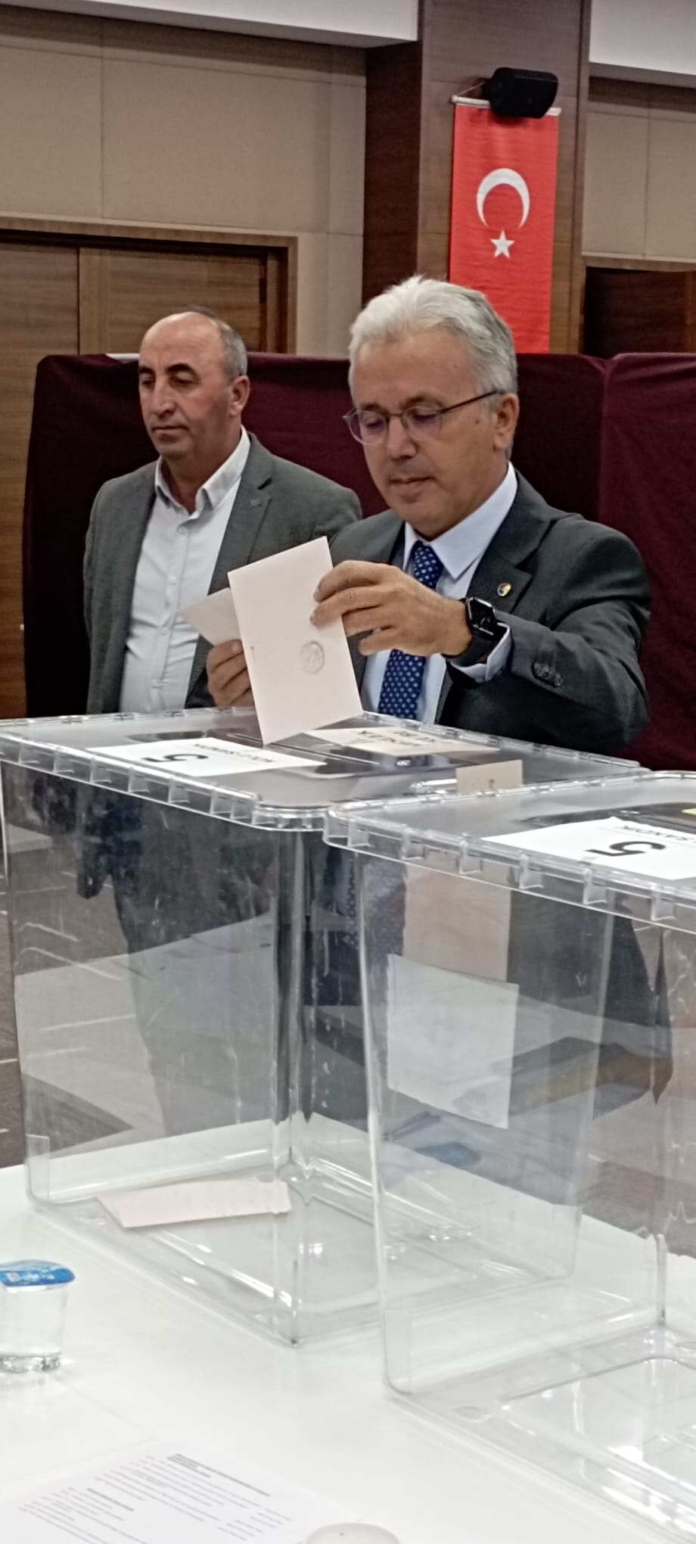
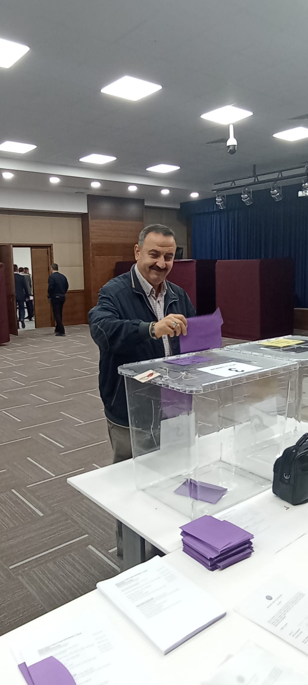
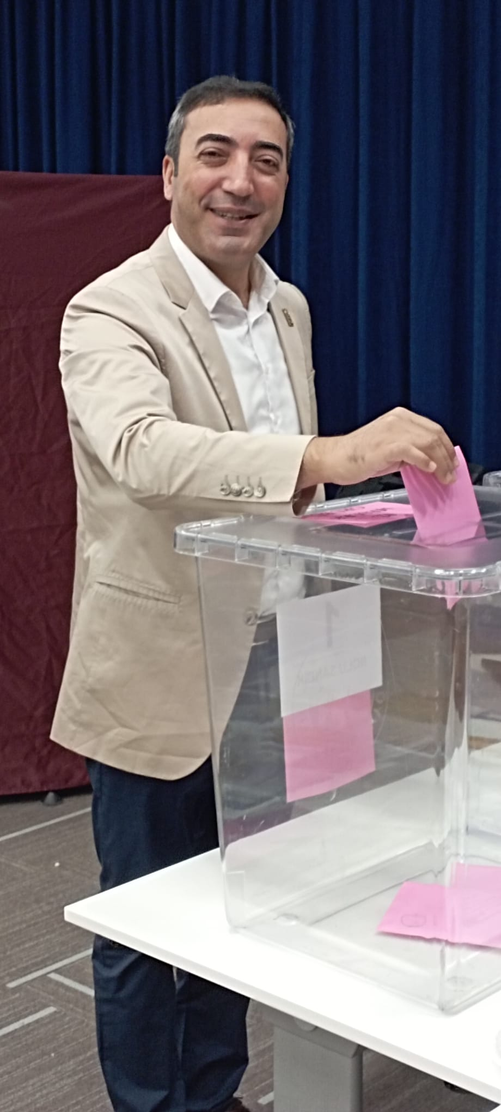
08/10/2022 Tarihinde Yapılan Organ Seçimleri Odamız Hizmet Binasında Düzenlendi.

Slide 3
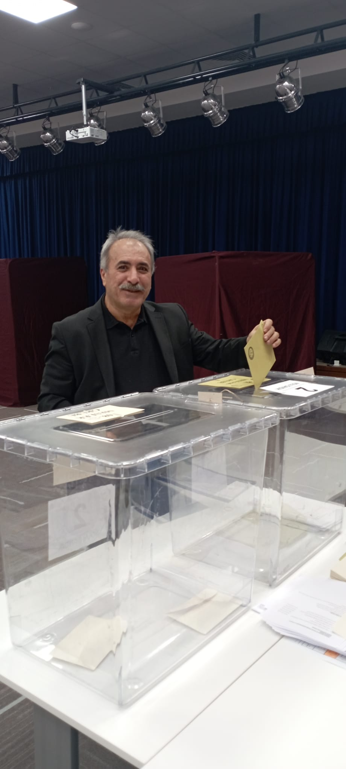
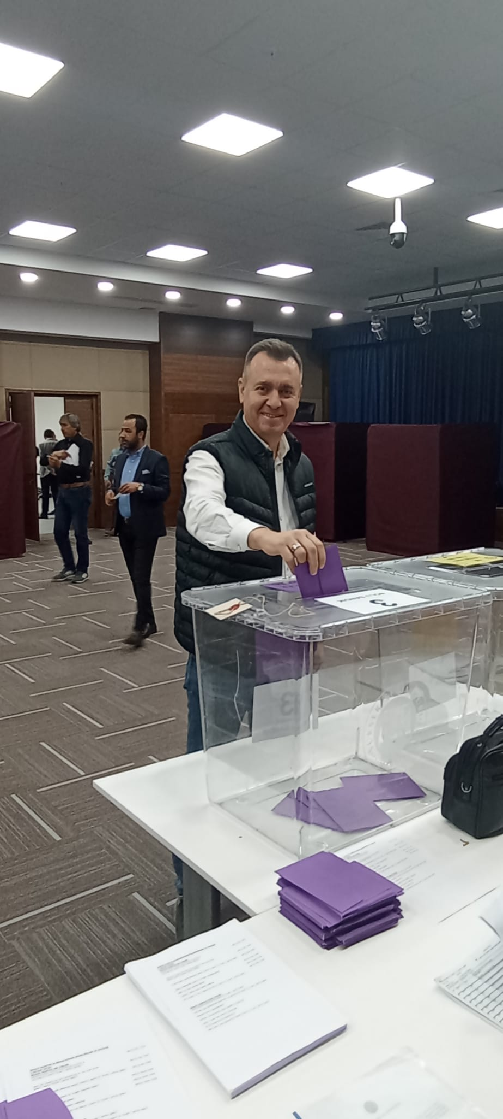
.
08/10/2022 Tarihinde Yapılan Organ Seçimleri Odamız Hizmet Binasında Düzenlendi.

Slide 4
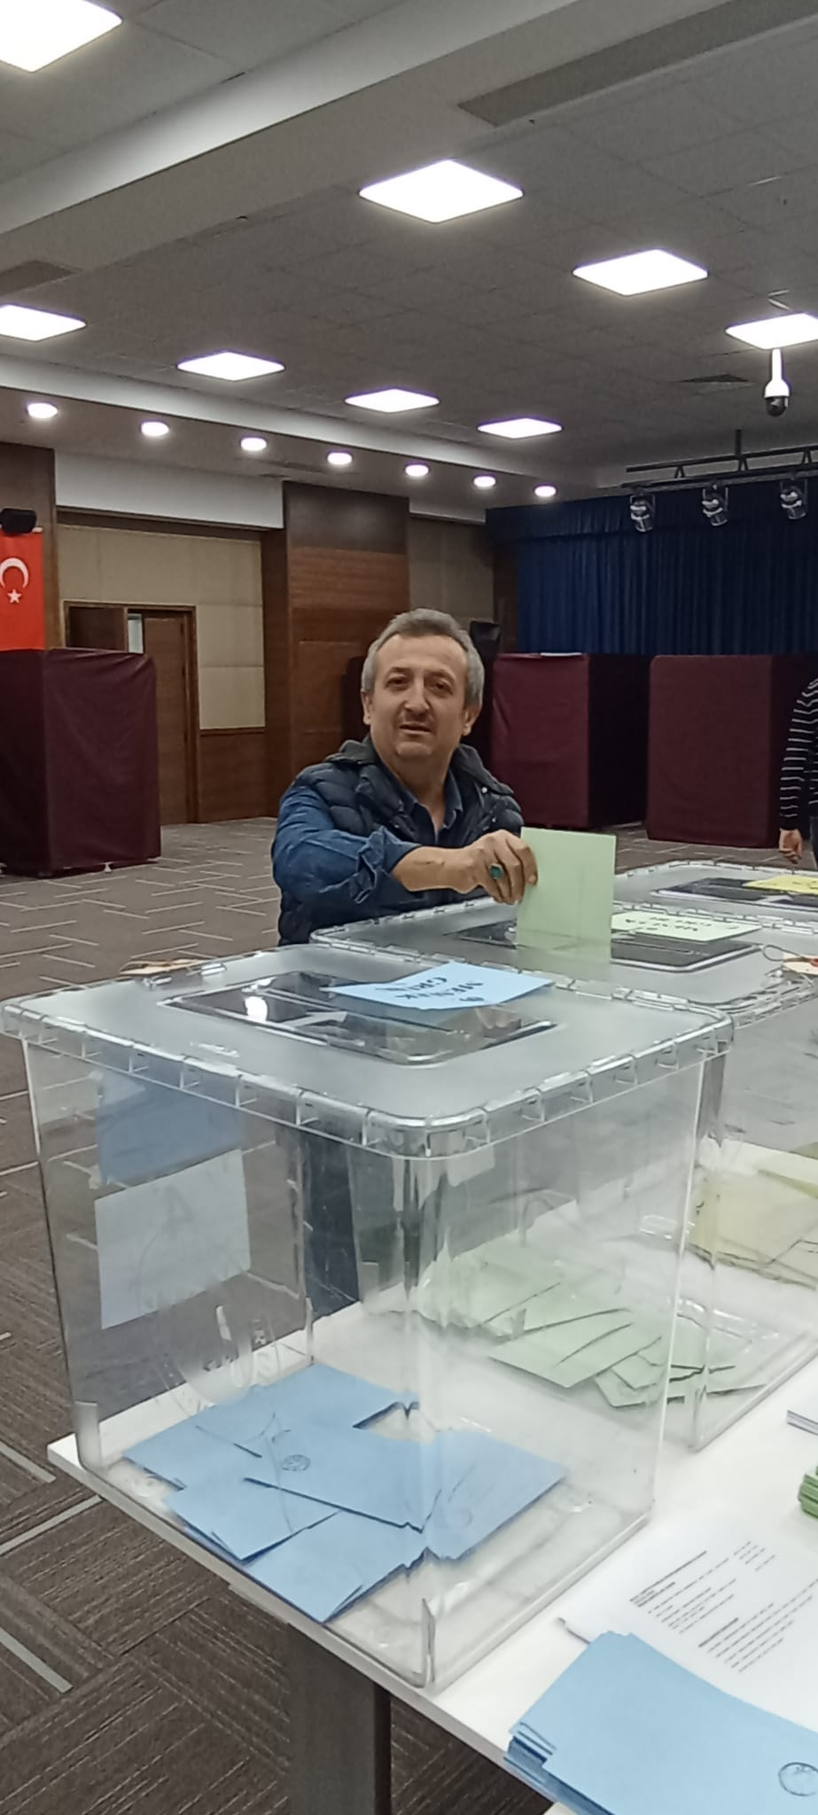
.
08/10/2022 Tarihinde Yapılan Organ Seçimleri Odamız Hizmet Binasında Düzenlendi.

Slide 5
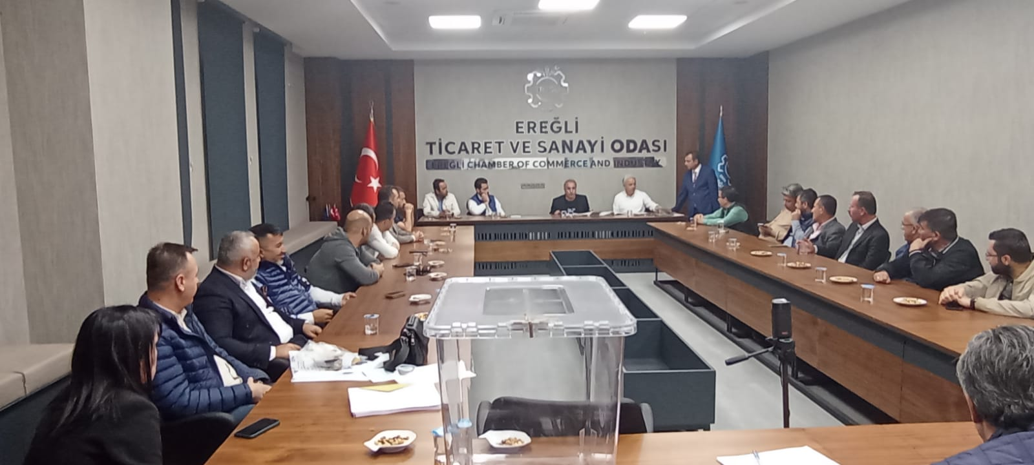
14/10/2022 Tarihinde Düzenlenen Meclis Başkanı ,Delege, Disiplin Kurulu Seçimleri Gerçekleştirilmiştir.

Slide 6
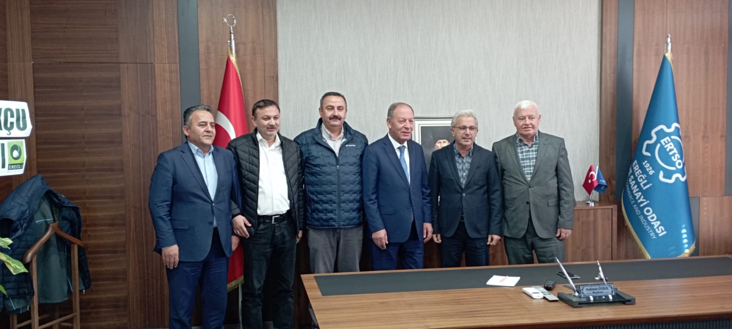
Organ Seçimleri Sonrası Belediye Başkanımız Sayın Hüseyin Oprukçu, odamızı ziyarette bulundu. Meclis ve Yönetim Kurulu Başkanımıza yeni dönemde yapacakları hizmetler için başarılar diledi. 25/10/2022

Slide 7
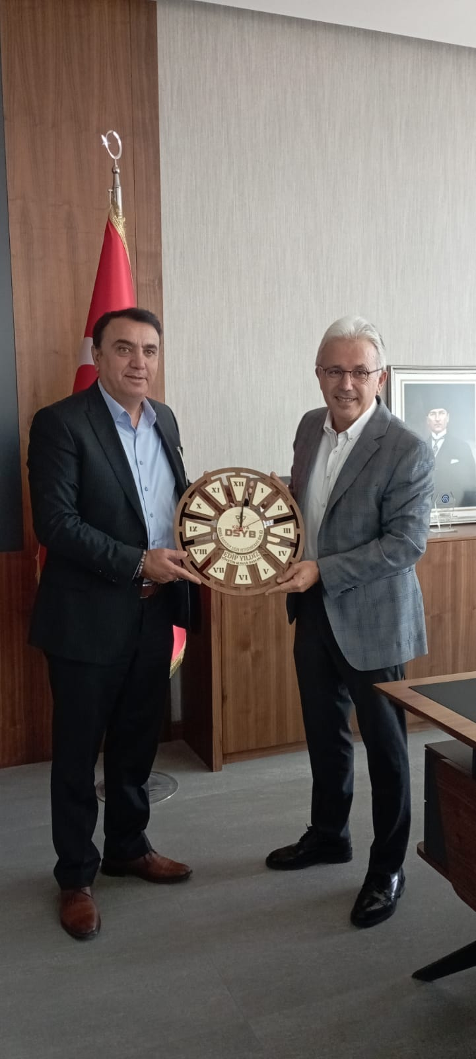
Seçimler sonrası Damızlık Birliği Başkanı Edip Yıldız Yönetim Kurulu Başkanımız Sayın Mahmut Özkoç’u makamında ziyarette bulunarak yeni dönem için tebrikte bulundu.14/10/2022

Slide 8
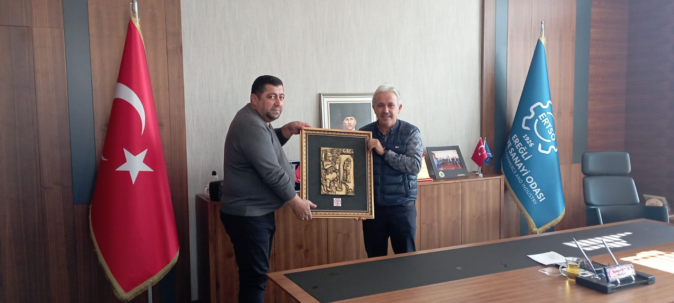
Türkiye Kızılay Derneği Ereğli Şubesi Yönetim Kurulu Başkanı Metin Sarıca Başkanımız Sayın Mahmut Özkoç’u makamında ziyaret ederek yeni dönem için başarı dileklerini sundu.

Slide 9
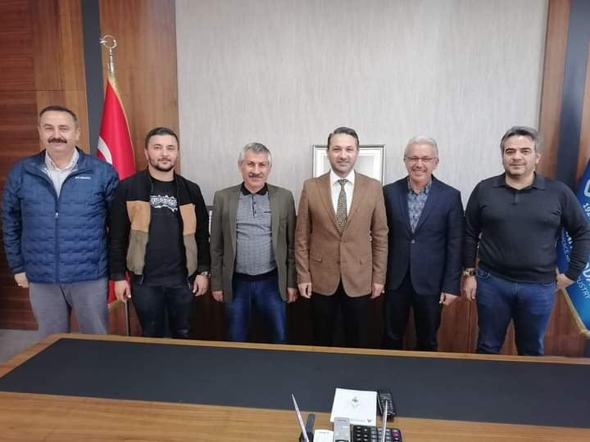
Ak Parti İlçe Başkanı Zübeyir Dursun odamıza ziyarette bulundu. Meclis ve Yönetim Kurulu Başkanımıza yeni dönemde yapacakları hizmetler için başarılar diledi.27/10/2022

Slide 10
Denetimli Serbestlik Müdürlüğü aracılığı ile 29 Ekim Cumhuriyet Bayramı kutlamaları kapsamında Odamızın da içinde yer aldığı ,Kızılay Konya Ereğli Şubesi, Ereğli Ticaret Borsası ve Ziraat Odası Başkanlıkları işbirlikleri ile hazırlanan hediye paketleri, kışlık montlar, kırtasiye çekleri, ayakkabı ve giysiler hediye edilmiştir.

Slide 11
Türkiye'nin vizyon projeleri arasında yer alan TOGG'un seri üretiminin yapılacağı Gemlik Kampüsü'nde düzenlenen açılışa Yönetim Kurulu Başkanımız Sayın Mahmut Özkoç katıldı.

Slide 12
2022/EKİM AYI ODAMIZ TARAFINDAN VERİLEN KAPASİTE RAPOR İSTATİSTİĞİ
AYLAR | ADET
OCAK | 8
ŞUBAT | 4
MART | 6
NİSAN | 16
MAYIS | 15
HAZİRAN | 9
TEMMUZ | 2
AĞUSTOS | 4
EYLÜL | 8
EKİM | 5
KASIM
ARALIK
TOPLAM | 77

Slide 14
2022/EKİM AYINDA KAPASİTE RAPORU VERİLEN ÜYELER
SIRA NO | FİRMA ÜNVANI | SEKTÖRÜ | ÇALIŞAN PERSONEL
1 | BERSAN TARIM ÜRÜNLERİ YEM TİCARETİ VE SANAYİ LİMİTED ŞİRKETİ | BÜYÜKBAŞ VE KÜÇÜK BAŞ PELET YEMİ - BÜYÜKBAŞ VE KÜÇÜKBAŞ TOZ YEM | 41
2 | ARVASİ HAYVANSAL ÜRÜNLER SANAYİ VE TİCARET ANONİM ŞİRKETİ | BÜYÜKBAŞ VE KÜÇÜKBAŞ KESİM | 27
 | CANFERT BİTKİ BESLEME ÜRÜNLERİ ÜRETİMİ VE PAZARLAMA İÇ VE DIŞ TİCARET LİMİTED ŞİRKETİ | ORGANİK VE KİMYASAL GÜBRE (SIVI BİTKİ BESLEME ÜRÜNLERİ) | 2
4 | ERKON SÜT ÜRÜNLERİ GIDA TARIM VE AMBALAJ SANAYİ TİCARET LİMİTED ŞİRKETİ | SÜT ÜRÜNLERİ (BEYAZ PEYNİR, KAŞAR PEYNİRİ, ERİTME PEYNİR, LOR PEYNİRİ, KREMA, TEREYAĞI) | 6
5 | CELAL ÖZER İNCİ YÖRESEL ÜRÜNLER | MAKARNA - EREŞTE - TARHANA - REÇEL (KAYISI, VİŞNE, İNCİR) | 3

Slide 15
2022/EKİM ODAMIZ TARAFINDAN VERİLEN YERLİ MALI BELGE İSTATİSTİĞİ
AYLAR | ADET
OCAK | 0
ŞUBAT | 1
MART | 1
NİSAN | 0
MAYIS | 1
HAZİRAN | 1
TEMMUZ | 0
AĞUSTOS | 0
EYLÜL | 2
EKİM | 0
KASIM
ARALIK
TOPLAM | 6

Slide 16
2022 /EKİM İŞ MAKİNESİ TESCİL İSTATİSTİĞİ
AYLAR | ADET
OCAK | 3
ŞUBAT | 6
MART | 5
NİSAN | 4
MAYIS | 3
HAZİRAN | 1
TEMMUZ | 5
AĞUSTOS | 3
EYLÜL | 4
EKİM | 6
KASIM
ARALIK
TOPLAM | 40

Slide 17
2022/EKİM EKSPERTİZ RAPOR İSTATİSTİĞİ
AYLAR | ADET
OCAK | 3
ŞUBAT | 0
MART | 1
NİSAN | 0
MAYIS | 0
HAZİRAN | 1
TEMMUZ | 2
AĞUSTOS | 1
EYLÜL | 1
EKİM | 1
KASIM
ARALIK
TOPLAM | 10

Slide 18
2022/EKİM AYINDA KAYIT OLAN ÜYELERİMİZ
SIRA NO | FİRMA ÜNVANI | SEKTÖRÜ
1 | ÖZ KORAK LOJİSTİK OTOMOTİV SANAYİ VE TİCARET LİMİTED ŞİRKETİ EREĞLİ PETROL ŞUBESİ | BELİRLİ BİR MALA TAHSİS EDİLMİŞ MAĞAZALARDA MOTORLU KARA TAŞITI VE MOTOSİKLET YAKITININ PERAKENDE TİCARETİ
2 | AGROASYA GIDA VE TARIM ÜRÜNLERİ İÇ VE DIŞ TİCARET SANAYİ ANONİM ŞİRKETİ EREĞLİ ŞUBESİ | YUMUŞAK VEYA SERT ÇEKİRDEKLİ MEYVELERİN YETİŞTİRİLMESİ
3 | CSC PACK PLASTİK AMBALAJ SOĞUK HAVA SANAYİ VE TİCARET LİMİTED ŞİRKETİ EREĞLİ ŞUBESİ | FRİGORİFİK DEPOLAMA VE ANTREPOCULUK FAALİYETLERİ
4 | KUZUCU NAKLİYAT TARIM VE HAYVANCILIK SANAYİ TİCARET LİMİTED ŞİRKETİ | SÜTÜ SAĞILAN BÜYÜK BAŞ HAYVAN YETİŞTİRİCİLİĞİ
5 | YELKEN CAM ALÜMİNYUM İNŞAAT MİMARLIK SANAYİ VE TİCARET LİMİTED ŞİRKETİ | CAM TAKMA İŞLERİ
6 | ÜNLÜBEY TARIM GALERİ NAKLİYECİLİK SANAYİ VE TİCARET LİMİTED ŞİRKETİ | YAĞLI TOHUM YETİŞTİRİCİLİĞİ
7 | HAZAL EKMEK FABRİKASI UNLU MAMULLER SANAYİ VE TİCARET LİMİTED ŞİRKETİ | FIRIN ÜRÜNLERİ İMALATI
8 | MUSTAFA BİROL AGURME TAVUK | DİĞER LOKANTA VE RESTORANLARIN FAALİYETLERİ
9 | ÇELEBİ DRONE TARIM ÇÖZÜMLERİ SANAYİ TİCARET LİMİTED ŞİRKETİ | GÜBRELEME, İLAÇLAMA VE ZİRAİ MÜCADELE FAALİYETLERİ
10 | ÖKSÜZ GLOBAL SÜT VE SÜT TEKNOLOJİLERİ TARIM HAYVANCILIK İTHALAT İHRACAT SANAYİ VE TİCARET LİMİTED ŞİRKETİ | BELLİ BİR MALA TAHSİS EDİLMEMİŞ MAĞAZALARDA GIDA, İÇECEK VE TÜTÜN TOPTAN TİCARETİ

Slide 19
2022/EKİM AYINDA KAYIT OLAN ÜYELERİMİZ
SIRA NO | FİRMA ÜNVANI | SEKTÖRÜ
11 | BEFKON TEKNİK ASANSÖR OTOMOTİV SANAYİ VE TİCARET LİMİTED ŞİRKETİ | ASANSÖRLERİN, YÜRÜYEN MERDİVENLERİN, YÜRÜYEN YOLLARIN, OTOMATİK VE DÖNER KAPILARIN BAKIM VE ONARIMI DAHİL KURULUM İŞLERİ
12 | YENİ MAĞAZACILIK ANONİM ŞİRKETİ BARBAROS EREĞLİ KONYA ŞUBESİ | BAKKAL VE MARKETLERDE YAPILAN PERAKENDE TİCARET
13 | YILDIZLIM TARIM İŞ MAKİNALARI İNŞAAT PLASTİK TEKSTİL VE OTOMOTİV LİMİTED ŞİRKETİ KONYA EREĞLİ ŞUBESİ | ÇEŞİTLİ MALLARIN BİR ÜCRET VEYA SÖZLEŞMEYE DAYALI OLARAK TOPTAN SATIŞINI YAPAN ARACILAR
14 | ADSPARK PETROLCÜLÜK NAKLİYE LİMİTED ŞİRKETİ EREĞLİ 2 ŞUBESİ | BELİRLİ BİR MALA TAHSİS EDİLMİŞ MAĞAZALARDA MOTORLU KARA TAŞITI VE MOTOSİKLET YAKITININ PERAKENDE TİCARETİ
15 | ADSPARK PETROLCÜLÜK NAKLİYE LİMİTED ŞİRKETİ EREĞLİ 3 ŞUBESİ | BELİRLİ BİR MALA TAHSİS EDİLMİŞ MAĞAZALARDA MOTORLU KARA TAŞITI VE MOTOSİKLET YAKITININ PERAKENDE TİCARETİ
16 | ADSPARK PETROLCÜLÜK NAKLİYE LİMİTED ŞİRKETİ EREĞLİ 1 ŞUBESİ | BELİRLİ BİR MALA TAHSİS EDİLMİŞ MAĞAZALARDA MOTORLU KARA TAŞITI VE MOTOSİKLET YAKITININ PERAKENDE TİCARETİ
17 | PROTECH MEKATRONİK İNŞAAT OTOMOTİV VE SANAYİ LİMİTED ŞİRKETİ | ISI, SES VEYA TİTREŞİM YALITIMI İLE DİĞER İNŞAAT TESİSATI İŞLERİ

Slide 20
2022/EKİM ODAMIZA KAYIT OLAN ÜYE İSTATİSTİĞİMİZ
 | OCAK 2022 | ŞUBAT 2022 | MART 2022 | NİSAN 2022 | MAYIS 2022 | HAZİRAN 2022 | TEMMUZ 2022 | AĞUSTOS 2022 | EYLÜL 2022 | EKİM 2022 | KASIM 2022 | ARALIK 2022 | TOPLAM
KONUT YAPI KOOPERATİFİ | - | - | - | - | - | - | 1 | - | 1 | -
ŞAHIS FİRMA | 4 | 3 | - | 5 | 2 | 6 | 2 | - | - | 1
A.Ş | 1 | 1 | - | - | - | - | - | - | 1 | -
A.Ş ŞUBE | 3 | 1 | 1 | 2 | 4 | - | 1 | - | - | 2
LTD.ŞTİ | 11 | 6 | 9 | 3 | 6 | 12 | 4 | 12 | 8 | 8
LTD.ŞTİ. ŞUBE | 1 | 1 | 2 | 6 | 2 | 3 | 2 | 3 | - | 6
KOOP.ŞUBE | - | - | - | - | - | - | - | - | - | -
İKTİSADİ İŞLETME | - | - | - | - | - | - | - | - | - | -
SULAMA KOOPERATİFİ | - | - | - | 1 | - | - | - | - | - | -
TAR.KAL.KOOP | - | 1 | - | 1 | - | - | - | - | - | -
SU ÜRÜN KOOP. | - | - | - | - | - | - | - | - | - | -
TOPLAM | 20 | 13 | 12 | 18 | 14 | 21 | 10 | 15 | 10 | 17

Slide 21
2022/EKİM AYINDA TERK OLAN ÜYELERİMİZ
SIRA | FİRMA ADI | SEKTÖRÜ | TERK NEDENİ
1 | SARIBUDAK TARIM ÜRÜNLERİ NAKLİYE AKARYAKIT VE OTOMOTİV SANAYİ TİCARET LİMİTED ŞİRKETİ ZİYA GÖKALP MAH.LPG VE MARKET SATIŞ ŞUBESİ | AKARYAKIT İSTASYINU,LPG İSTASYONU VE MARKET İŞLETMECİLİĞİ | ŞUBE KAPANIŞ KARARI
2 | YILDIZ ÖZ GIDA SANAYİ VE TİCARET LİMİTED ŞİRKETİ | BAKKAL VE MARKETLERDE YAPILAN PERAKENDE TİCARET | MERKEZ NAKLİ
3 | DERVİŞ ÖZÜTAŞTAN ÇAĞDAŞ MATBAASI | MATBAA İŞLETMECİLİĞİ. | VERGİ TERKİ
4 | ENVER BOZKURT | HIRDAVAT,NALBURİYE,İNŞAAT MALZEMELERİ TİCARETİ, NAKLİYE VE NAKLİYAT TAAHHÜT İŞLERİ. | VERGİ TERKİ
5 | MEHMET YURDTAŞYURDTAŞ KONFEKSİYON | MANİFATURA KONFEKSİYON TİCARETİ | BASİT USÜL DEFTERE GEÇİŞ

Slide 22
2022/EKİM TERK OLAN ÜYE İSTATİSTİĞİ
NEVİ | OCAK 2022 | ŞUBAT 2022 | MART 2022 | NİSAN 2022 | MAYIS 2022 | HAZİRAN 2022 | TEMMUZ 2022 | AĞUSTOS 2022 | EYLÜL 2022 | EKİM 2022 | KASIM 2022 | ARALIK 2022 | TOPLAM
LTD.ŞTİ. | 2 | 1 | 1 | - | - | 1 | 1 | 1 |  | 1
ŞAHIS | 15 | 3 | 4 | 4 | 2 | 6 | 3 | 3 | 5 | 3
LTD.ŞTİ ŞUBE | 3 | - | 2 | - | - | 1 |  |  | 2 | 1
A.Ş ŞUBE | 1 | - | - | - | 1 | 1 | 1 | 1
A.Ş TASFİYE | - | - | - | - | - | -
TAS.HAL.KONUT YAPI.KOOP. | - | - | - | - | - | -
SULAMA KOOP. | - | - | - | - | - | -
TARIMSAL KAL.KOOP. | - | - | - | - | - | -
A.Ş | - | 1 | - | 1 | - | -
TA.HAL.LTD.ŞT | - | - | - | - | - | - |  | 1
İKTİASADİ İŞL | - | - | - | - | - | -
DESTEK HİZ. KOOP. | - | - | - | - | - | -
TAS.HAL.MİN.KOOP | - | - | - | - | - | -
TAS.LTD.ŞTİ | - | - | - | - | - | -
TOPLAM | 21 | 5 | 7 | 5 | 3 | 9 | 5 | 6 | 7 | 5

Slide 23
2022/EKİM TİCARET SİCİL HİZMET İSTATİSTİĞİ
 | OCAK | ŞUBAT | MART | NİSAN | MAYIS | HAZİRAN | TEMMUZ | AĞUSTOS | EYLÜL | EKİM | KASIM | ARALIK
HİSSE DEVRİ | 4 | 6 | 6 | 12 | 7 | 7 | 6 | 5 | 9 | 13
ADRES DEĞ. | 4 | 4 | 4 | 5 | 4 | 11 | 6 | 5 | 6 | 8
AMAÇ DEĞ. | 2 | 1 | 13 | 4 | 1 | 2 | 2 | 3 | 7 | 4
SERMAYE ARTIŞI | 2 | 1 | 4 | 0 | 3 | 11 | 4 | 4 | 8 | 9
İMZA TESCİLİ VAZİFE TAKSİMİ | 7 | 13 | 30 | 23 | 26 | 17 | 26 | 9 | 16 | 16
UNVAN DEĞ. | 3 | 1 | 3 | 2 | 3 | 1 | 0 | 0 | 4 | 4
ANA SÖZ.DEĞ. | 0 | 1 | 1 | 0 | 1 | 0 | 0 | 3 | 7 | 2
KOOPERATİF TASFİYE | 0 | 0 | 2 | 0 | 0 | 0 | 0 | 1 | 0 | 0
ŞİRKET TASFİYESİ | 0 | 0 | 0 | 2 | 0 | 2 | 0 | 0 | 2 | 0
GENEL KURUL | 5 | 8 | 15 | 15 | 16 | 10 | 18 | 10 | 26 | 21
KAYIT | 20 | 13 | 9 | 18 | 14 | 20 | 11 | 15 | 10 | 17
TERK | 5 | 20 | 7 | 6 | 3 | 11 | 6 | 5 | 11 | 7
YETKİ BEL. | 6 | 6 | 6 | 2 | 5 | 5 | 4 | 7 | 71 | 164
111.BELGE | 1 | 1 | 1 | 0 | 0 | 0 | 1 | 0 | 1 | 0
MAHKEME YAZILARI | 27 | 35 | 43 | 121 | 58 | 33 | 53 | 27 | 22 | 50
SİGORTA ACENTESİ | 0 | 1 | 1 | 2 | 1 | 0 | 0 | 6 | 5 | 0
NEVİ DEĞ. | 0 | 0 | 1 | 0 | 2 | 2 | 0 | 2 | 1 | 2
ANASÖZLEŞME TASDİKİ | 14 | 6 | 12 | 6 | 6 | 11 | 6 | 15 | 11 | 11
ŞİRKET İMZA BEYANNAMESİ | 24 | 19 | 34 | 11 | 6 | 14 | 14 | 24 | 13 | 19
ŞAHIS İMZA BEYANNAMESİ | 6 | 3 | 1 | 0 | 1 | 6 | 0 | 1 | 0 | 2
SİCİL TASDİKNAMESİ | 40 | 30 | 45 | 38 | 37 | 55 | 0 | 32 | 29 | 35
DEFTER TASDİKİ | 61 | 37 | 51 | 39 | 30 | 71 | 6 | 15 | 55 | 50
TOPLAM | 231 | 206 | 289 | 306 | 224 | 289 | 163 | 188 | 314 | 434

Slide 24
2022/EKİM AYI KAYIT VE TERKİN İSTATİSTİĞİ

Slide 25
YILLAR İTİBARİYLE EKİM AYI KAYIT İSTATİSTİĞİ

Slide 26
YILLAR İTİBARİYLE EKİM AYI TERKİN İSTATİSTİĞİ

Slide 27
YILLAR İTİBARİYLE KURULAN ŞİRKET İSTATİSTİĞİ

Slide 28
31.10.2022 TARİHLİ ÜYELERİMİZİN İSTATİSTİĞİ
FİRMA TİPİ | ADET
LİMİTED ŞİRKET | 822
GERÇEK KİŞİ TİCARİ İŞLETMESİ | 562
ANONİM ŞİRKET | 192
KOOPERATİF | 80
DİĞER İKTİSADİ İŞLETMELER | 2
KOLLEKTİF ŞİRKET | 1
DERNEK İKTİSADİ İŞLETMESİ | 1
DİĞER KAMU TİCARİ İŞLETMELERİ | 1
VAKIF İKTİSADİ İŞLETMESİ | 1
TOPLAM=1662

Slide 29
01.10.2022-31.10.2022 TARİH ARASI VERİLEN BELGELER
Oda Kayıt Belgesi =94
Faaliyet Belgesi =106
Ortaklık Teyit Belgesi =19
Müteahhitlik Belgesi =14
İhale Durum Belgesi =3
Online Belge =41
TOPLAM = 277
Faal üye sayısı = 1662
Tasfiye süreci devam eden üye sayısı = 9
Askıda olan üye sayısı = 211
TOPLAM ÜYE SAYISI = 1.882

